Slide 1











KTUTS
KHOA HỌC
KHOA HỌC

Slide 2


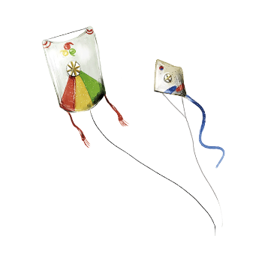


KTUTS
KHỞI ĐỘNG

Slide 3



ÂM THANH
GÌ ĐÂY?

Slide 4


Tiếng gà gáy
Notes:
Bấm vô cái loa -→ phát ra âm thanh

Slide 5

Tiếng
chim hót
Notes:
Bấm vô cái loa -→ phát ra âm thanh

Slide 6

Tiếng trống
Notes:
Bấm vô cái loa -→ phát ra âm thanh

Slide 7

Tiếng cười
Notes:
Bấm vô cái loa -→ phát ra âm thanh

Slide 8
KHÁM PHÁ

Slide 9
Khoa học
SỰ LAN TRUYỀN
ÂM THANH

Slide 10
Yêu cầu cần đạt
1
Tìm hiểu về sự lan truyền rung động
2
Âm thanh lan truyền qua môi trường nào?
3
Âm thanh mạnh hơn hay yếu đi khi xa nguồn âm

Slide 11

1. TÌM HIỂU SỰ LAN TRUYỀN RUNG ĐỘNG

Slide 12
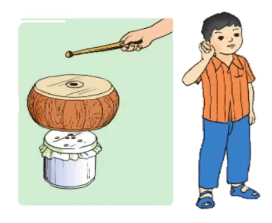
Đặt phía dưới trống 1 cái ống bơ, miệng ống được bọc ni lông và trên có rắc ít giấy vụn như hình 1:
Gõ trống và quan sát các vụn giấy. Nêu kết quả quan sát?
1

Slide 13


Đặt phía dưới trống 1 cái ống bơ, miệng ống được bọc ni lông và trên có rắc ít giấy vụn như hình 1:
Khi gõ trống, các mẩu giấy sẽ rung động
1

Slide 14

Nhờ đâu tai ta có thể nghe được âm thanh?
Vì sao các mẩu giấy rung?
Notes:
模板来自于 http://docer.wps.cn

Slide 15
Vì sao khi gõ trống thì các mẩu giấy rung động?
Rung động lan truyền tới miệng ống → tấm ni lông rung động → vụn giấy chuyển động
Khi mặt trống rung, không khí xung quanh cũng rung động.
Rung động này được lan truyền trong không khí.
1

Slide 16
Nhờ đâu ta có thể nghe được âm thanh?
Tương tự như vậy, khi rung động lan truyền tới tai ta sẽ làm màng nhĩ rung động, nhờ đó ta có thể nghe thấy được âm thanh.
1

Slide 17

Kết luận
Khi rung động lan truyền tới tai ta sẽ làm màng nhĩ rung động, nhờ đó ta có thể nghe thấy được âm thanh.

Slide 18
2. ÂM THANH LAN TRUYỀN QUA MÔI TRƯỜNG NÀO?

Slide 19
Âm thanh lan truyền qua môi trường nào mà tai ta có thể nghe được âm thanh?
Âm thanh lan truyền qua không khí
1

Slide 20


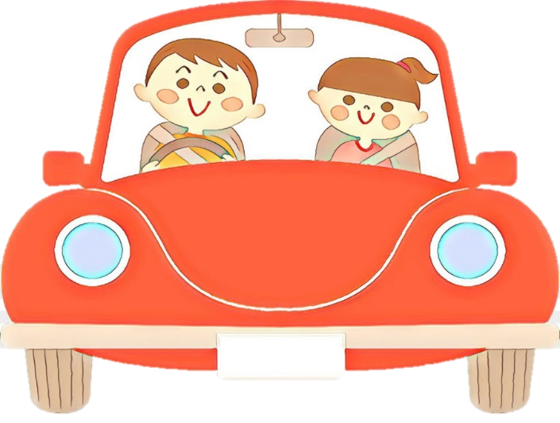
Ví dụ âm thanh lan truyền trong không khí

Slide 21

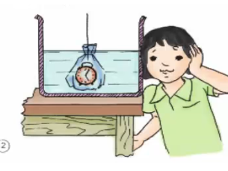
ÂM THANH LAN TRUYỀN QUA MÔI TRƯỜNG NÀO KHÁC?
Mô tả thí nghiệm
Đặt một chiếc đồng hồ chuông đang kêu vào một túi ni lông, buộc chặt túi lại rồi thả vào chậu nước. Áp một tai vào thành chậu, tai kia được bịt lại.

Slide 22
Dự đoán
1. Bạn có nghe thấy tiếng đồng hồ không?
2. Kết quả này cho thấy âm thanh có truyền qua thành chậu, qua nước được không?

Slide 23

KẾT LUẬN
Âm thanh có thể truyền qua nước, qua thành chậu.
Như vậy âm thanh còn có thể truyền qua chất lỏng và chất rắn.

Slide 24
Ví dụ âm thanh lan truyền trong chất rắn, chất lỏng
Gõ thước vào hộp bút trên mặt bàn, áp một tai xuống bàn, bịt tai kia lại ta sẽ nghe được âm thanh.
Áp tai xuống đất nghe tiếng vó ngựa từ xa.
Cá nghe thấy tiếng chân người bước.
Cá heo, cá voi có thể “nói chuyện” với nhau dưới nước.

Slide 25
KẾT LUẬN
Âm thanh không chỉ truyền qua được không khí mà còn truyền qua chất rắn, chất lỏng.

Slide 26
3. Tìm hiểu âm thanh yếu hay mạnh lên khi khoảng cách đến các nguồn âm xa hơn

Slide 27
Khi em đi xa nguồn âm, em có nhận xét gì về sự thay đổi của âm thanh?

Slide 28
KẾT LUẬN
Âm thanh yếu dần khi lan truyền ra xa nguồn âm.

Slide 29
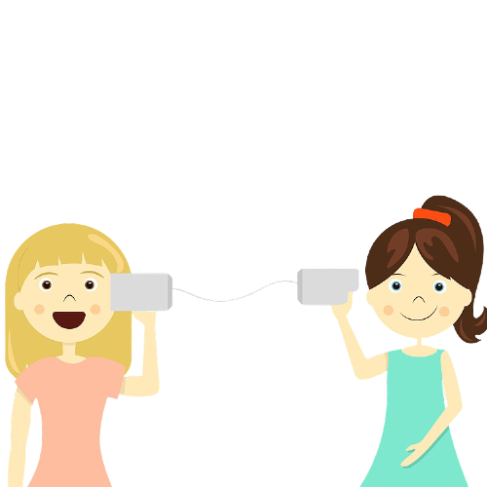

TRÒ CHƠI: TRUYỀN TIN
Cách chơi

Slide 30
GHI NHỚ
Âm thanh không chỉ truyền qua được không khí mà còn truyền qua chất rắn, chất lỏng.

Slide 31
Dặn dò

